Slide 1
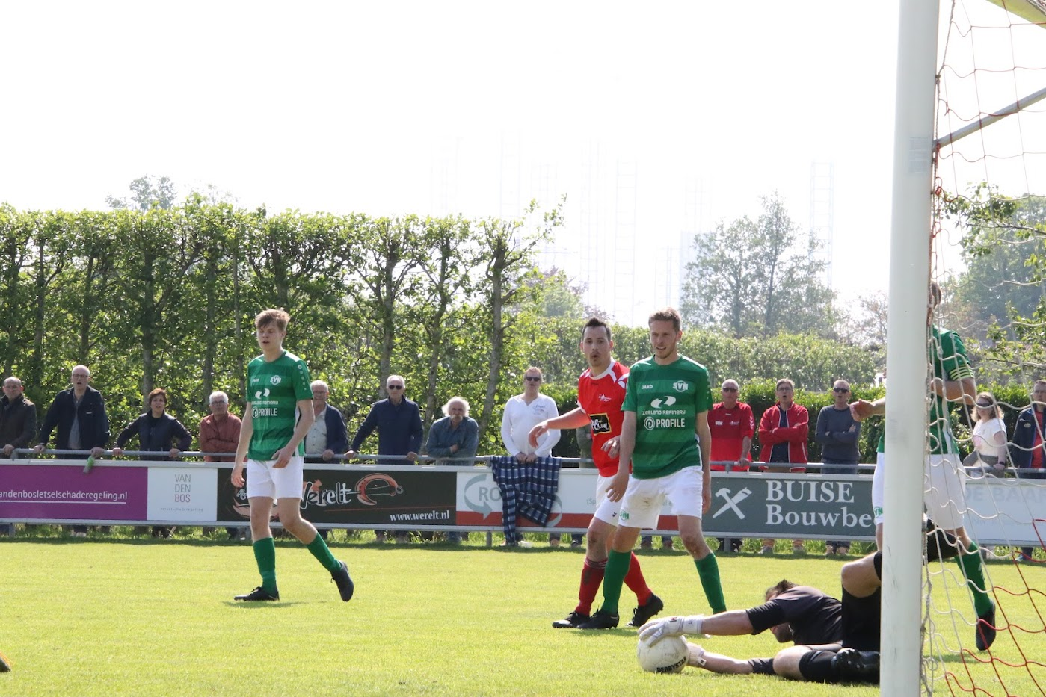
BSC TOERNOOI
2023
15, 16, 19, 22, 23, 25 en 26
Augustus
BSC G TOERNOOI
16 september
Volg ons op Facebook, Instagram,
Twitter of op www.svnieuwdorp.nl

Slide 2
Voorwoord
Voor u het informatie boekje van het 37e BSC Toernooi 2023. Ook nu weer zijn we weer heel tevreden over het deelnemersveld en de sponsoring. VIJFENDERTIG deelnemers en VIJFTIG verschillende sponsors. Klasse !
Dank ook aan de vele medewerkers en vrijwilligers. Zonder hen is de organisatie van dit evenement niet mogelijk.
In deze flyer ziet u het toernooi schema van ons 37e Borsele Sloepoort Cup Toernooi.
We nodigen u uit om één of meerdere keren hierbij aanwezig te zijn.
Voor vragen of opmerkingen over dit schema kunt u terecht bij:
Gijs v/d Does (06 30581512)
Peter de Vos (06 53574172)
Met vriendelijke groeten, De BSC commissie
Wat zeker ook aandacht verdient is het BSC vrouwen toernooi op vrijdag 25 augustus. In korte tijd hebben 8 Zeeuwse dames elftallen zich aangemeld.
Op zaterdag 16 september staat het BSC G toernooi op het programma.
DE “BOETEPOT
Het goede doel van deze BSC periode is ALS.
We vragen alle betrokkenen hieraan mee te doen.
Onze actie pagina kunt u bereiken via deze Link: 37e BSC-toernooi SV Nieuwdorp(alsacties.nl)
Wedstrijdsecretariaat & PR Peter de Vos 06-5357 4172 | Accommodatie Paul Meerman 06-8396 9003 | Wedstrijdleiding Gijs v/d Does 06-3058 1512 | Penningmeester & PR Peter de Winter 06-4608 8404
Ondersteuning Vacatures | BSC@SVNieuwdorp.nl |  | Coördinator barpersoneel Mieneke Nieuwenbroek
Volg ons op Facebook, Instagram,
Twitter of op www.svnieuwdorp.nl

Slide 3
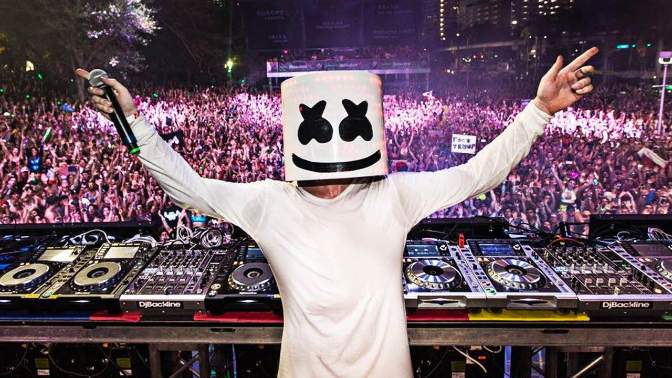
Deelnemers
37e Borsele Sloepoort Cup Toernooi 2023
Poule A1 Dinsdag 15 augustus | Poule A2 Woensdag 16 augustus
Poule B1 Dinsdag 22 augustus | Poule B2 Woensdag 23 augustus
25 & 26 augustus feestavonden
met DJ‘s 20:00-01:00
Volg ons op Facebook, Instagram,
Twitter of op www.svnieuwdorp.nl

Slide 4
Deelnemende verenigingen BSC 2023
‘t Verzet Brugge
Volg ons op Facebook, Instagram,
Twitter of op www.svnieuwdorp.nl

Slide 5
Wedstrijdschema BSC 2023
Poule | A1 |  |  | Scheidsrechters
15-8 | 18.45 | Steen | Arnemuiden | Whesley Nijsse | W1
15-8 | 18.45 | Terneuzen | Bruse Boys | Ron Huser | W2
Poule | A2
16-8 | 18.45 | Walcheren | Philippine | Harold vd Ketterij | W3
16-8 | 18.45 | MZC’11 | Zeelandia Middelburg | Matthijs Jobse | W4
Poule | A | Finale
19-8 | 14.00 | Winnaar W3 | Winnaar W4 | Youri Kuijpers
19-8 | 14.00 | Verliezer W3 | Verliezer W4 | Jan de Vos
19-8 | 18.00 | Winnaar W1 | Winnaar W2 | Whesley Nijsse
19-8 | 18.00 | Verliezer W1 | Verliezer W2 | Silco Samen
Poule | B1
22-8 | 18.45 | Nieuwdorp | Lewedorpse Boys | Sebastian Bom | W5
22-8 | 18.45 | Meeuwen | Spui | Ron Huser | W6
Poule | B2
23-8 | 18.45 | NOAD 67 | Patrijzen | Frans Westerik | W7
23-8 | 18.45 | Zaamslag | HKW 21 | Raymond Gerrits | W8
Poule | B | Finale
26-8 | 14.00 | Winnaar W7 | Winnaar W8 | Jos Simonse
26-8 | 14.00 | Verliezer W7 | Verliezer W8 | Silco Saman
26-8 | 18.00 | Winnaar W5 | Winnaar W6 | Leo Uitterhoeve
26-8 | 18.00 | Verliezer W5 | Verliezer W6 | Ruud de Jonge
BSC G Toernooi
Op zaterdag 16 september staat het 13e BSC G toernooi op het programma. De aanmelding verloopt voorspoedig; alle Zeeuwse G voetbal teams zullen acte de présence geven. Ook de winnaar van vorig jaar (‘t Verzet uit Gent) zal aanwezig zijn om de wisselbeker te verdedigen. Ook de Zeeuwse Muzikanten zijn weer van de partij. Dit orkest staat garant voor een swingend muziekje.
Volg ons op Facebook, Instagram,
Twitter of op www.svnieuwdorp.nl

Slide 6
BSC Vrouwen toernooi 25 augustus
 | Poule A |  | Poule B
1 | Nieuwdorp/Patrijzen/LeBo Vr 1 | 5 | DKS Vr 1
2 | DwO 15/Apollo/Luctor Hkz Vr 2 | 6 | SVOD 22 Vr 1
3 | Terneuzen Vr 1 | 7 | DwO15/Apollo69/Luctor Hkz Vr 1
4 | HKW 21/ VCK Combi Vr 1 | 8 | Graauw/HVV 24 Vr 1
 | Veld 1 | Veld 2
18.30 | Nieuwdorp/Patrijzen Vr 1- DwO 15/Apollo69/Luctor Hkz Vr 2 | Terneuzen Vr 1- HKW 21/VCK Vr 1
18.50 | DKS Vr 1- SVOD 22 Vr 1 | DwO15/Apollo69/Luctor Hkz Vr 1- Graauw/HVV 24 Vr 1
19.10 | Terneuzen Vr 1- Nieuwdorp/Patrijzen Vr 1 | DwO 15/Apollo69/Luctor Hkz Vr 2- HKW 21/VCK Vr 1
19.30 | DwO15/Apollo69/Luctor Hkz Vr 1- DKS Vr 1 | SVOD 22 Vr 1- Graauw/HVV 24 Vr 1
19.50 | Nieuwdorp/Patrijzen Vr 1- HKW 21/VCK Vr 1 | DwO 15/Apollo69/Luctor Hkz Vr 2- Terneuzen Vr 1
20.10 | DKS Vr 1- Graauw/HVV 24 Vr 1 | SVOD 22 Vr 1- DwO15/Apollo69/Luctor Hkz Vr 1
20.40 | Finale om 1e en 2e plaats
 | Aansluitend Prijsuitreiking | Prijsuitreiking
25 en 26 augustus feestavonden met DJ’s
Scheidsrechters: Michey Klaassen, Harry Wisseling, Jelle Wisseling, Chris Zoetewey. Jan Kees Duijnkerke, Arnold Verdonk.
Volg ons op Facebook, Instagram,
Twitter of op www.svnieuwdorp.nl

Slide 7
Hoofdsponsors ZLM Verzekeringen ITN Groep Installatietechniek Fraanje BV Zwaluwen actie Gemeente Borsele Sloecentrale Ster Plus Sponsors North Sea Port Heineken Ster Sponsors Zeeland Refinery De Zeeuwse Verzekeringen Damen Naval Shipyard Aannemingsbedrijf Hoondert Profile Tyrecenter Zeeland ZonXP VOPAK GEO Energie Otte Aannemersbedrijf Traas & Ovaa Infra B.V. Marsaki BV Rinus Struik Yara Sluiskil BV TOS Port& Logistics Delta Mossel BV Andre Wagenaar Fine Food Yerseke BV Sponsors OVET Meeuwse Goes Pakketdienst Co de Vos Meulpolder Assurantiën Liftal hef- en hijstechniek Paree Elektro B.V. EPZ COVRA N.V. Aannemingsbedrijf Van Craenenbroeck Pedicuresalon Josette de Vos De Goede Verwachting CZAV De Ruyter Verhuur Century Aluminium De Rijke en van Meer Verzekeringen Solar2Enjoy AA Rijkse Ad Fransse BV WEA Accountants en adviseurs Timmerfabriek DE MOL Johan en Leonora vd Klooster Lavoir Driedijk Facilitair 2023 McCain Otte Bouw Maros/Vleesbaas Reijnhout Elektro Ammekore SAGRO Weststrate BV Sligro Bloemencentrum Hoondert Vergo Sport
BSC sponsors
Volg ons op Facebook, Instagram,
Twitter of op www.svnieuwdorp.nl

Slide 8
Wedstrijdschema BSC G 16 09 2023
 | Poule A
1 | ‘t Verzet
2 | Terneuzense Boys
3 | Walcheren
4 | ODIO
 | Poule B
5 | WHS
6 | Alliance
7 | SSV 65
8 | Axel
 | Jeugd
A | Zeelandia Middelburg
B | Luctor Heinkenszand
 | Jeugd: Jacques Blijlevens en Wim de Fouw |  |  |  | Jeugd: Jacques Blijlevens Wim de Fouw
 | Veld 1 | 7 tegen 7 | Penalty’s | Penalty’s | Jeugd clinic
 | Veld 1 | Veld 2 | 1 | 2 | Veld achterin
13.15 | Aftrap door Joannes de Bat
13.30-13.50 | 1-2 | 3-4 |  |  | 13.30 Tot 15.30 | Met o.a. 7 tegen 7 Afwerken Penalty’s
13.55-14.15 | 5-6 | 7-8 | 1 | 2
14.20-14.40 | 2-4 | 3-1 | 5 | 6
14.40-15.00 | 6-8 | 5-7 | 3 | 4
15.00-15.20 | 4-1 | 2-3 | 7 | 8
15.20-15.40 | 8-5 | 6-7
15.40-15.50 | Pauze
15.50-16.10 | Nrs.3 | Nrs. 4 |  |  | ZEEUWSE MUZIKANTEN
16.10-16.30 | Nrs 1 | Nrs. 2 |  |  | Het toernooi wordt muzikaal opgepimpt door De Zeeuwse Muzikanten.
16.30-16.45 | Penalty finale
Aansluitend | Prijsuitreiking Kees Weststrate
 | Bekendmaking opbrengst ALS actie: BSC clubs voetballen voor ALS.
De EHBO post is bij de speaker
Optreden Zeeuwse Muzikanten op terras voor het clubgebouw.
Er wordt gespeeld volgens de regels die normaal bij G voetbal gelden
We zouden het fijn vinden als u +/- 45 minuten van te voren aanwezig bent.
Bij aankomst: Lunchpakketje met broodje ham en broodje kaas Na afloop: frietje met+ mossels of snack Tussendoor: flesje of blikje frisdrank
Voor elk team is er een beker of standaard Voor de nrs 1 t/m 3 van de penalty wedstrijd is er een beker of standaard. Voor elke voetbal deelnemer is er een herinneringsmedaille. Enkele weken voor 16 september krijgt u via de mail het BSC G toernooi boekje met alle regels en afspraken.
Volg ons op Facebook, Instagram,
Twitter of op www.svnieuwdorp.nl

Slide 9
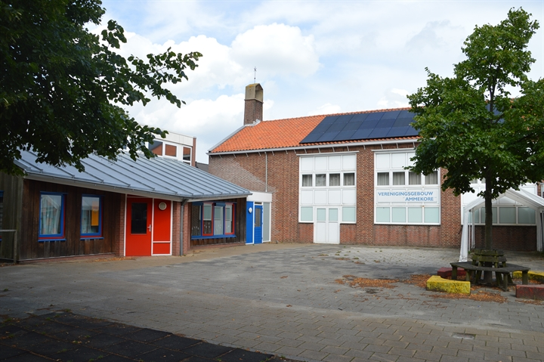
Sponsoren
&
Johan
Eleonora
Ammekore
Volg ons op Facebook, Instagram,
Twitter of op www.svnieuwdorp.nl

Slide 10
Reglement BSC toernooi A & B 2023
Artikel 1
De wedstrijden worden gespeeld volgens de bepalingen en de reglementen van de K.N.V.B.
Artikel 2
Alle wedstrijden zullen worden geleid door scheidsrechters van de K.N.V.B. met eigen clubgrensrechters.
Artikel 3
De wedstrijden duren 1x90 minuten.
Om de rangschikking in poules A en B te bepalen hanteren we de volgende regels:
Bij gelijke stand volgen er 3 strafschoppen (om en om) om een winnaar en verliezer te bepalen.
De winnaars van de 1e ronde spelen op de finaledagen tegen elkaar om de 1e en 2e plaats in hun poule, de verliezers om de 3e en 4e plaats.
Artikel 4
Regels bij naderend onweer. Bij naderend onweer gelden de regels van de KNVB. Als de wedstrijden door de scheidsrechters gestaakt worden gelden de volgende regels:
Indien het toernooischema dat toelaat wordt de wedstrijd hervat en uitgespeeld
Indien het toernooischema dat niet toelaat geldt de stand die op het moment van staken bereikt is. Zulks ter beoordeling van de wedstrijdleiding.
Artikel 5
Wordt een speler door de scheidsrechter met een directe rode kaart uit het veld gezonden dan is hij diezelfde dag niet meer speelgerechtigd.
Artikel 6
Protesten kunnen niet worden ingediend.
Artikel 7
Blijkt later dat er spelers zijn uitgekomen die daartoe niet gerechtigd waren, moeten eventueel behaalde prijzen worden teruggegeven.
De organisatie kan op verzoek hiervan ontheffing verlenen; voorwaarde is echter wel dat de aanvraag met duidelijke redenen omkleedt 24 uur van te voren bij de organisatie binnen moet zijn.
Artikel 8
De “S.V. Nieuwdorp” stelt zich niet aansprakelijk voor het zoek raken van persoonlijke eigendommen.
Artikel 9
Eventuele geschillen worden beslist door de organisatie (zonder recht van beroep), voor zover dit niet tot de competentie van de K.N.V.B. behoort.
Artikel 10.
We organiseren dit toernooi met in acht neming van de dan geldende corona regels. Mocht het nodig zijn dan zullen we die tijdig bekend maken.
Volg ons op Facebook, Instagram,
Twitter of op www.svnieuwdorp.nl

Slide 11
Sponsoren
Volg ons op Facebook, Instagram,
Twitter of op www.svnieuwdorp.nl

Slide 12
Ster Sponsoren
MEET&GREET 16 september: Vanaf 15.00 uur
Voor sponsoren en genodigden organiseren we op 15 september van 15.00 uur tijdens het BSC G toernooi een netwerk bijeenkomst.

